Slide 1
결제경로 안내
바이블 인사이트 (biblynote.com)
상호명 : 바이블 인사이트 | 대표자 : 오광일 사업자등록번호 : 251-07-03623 | 통신판매업 신고 : 제 2026-서울강남-03869 호 전화 : 010-8165-9688 | 이메일 : contact@biblynote.com
2026. 08. 13

Slide 2
결제 흐름 요약
①
메인 화면
biblynote.com
②
상품 선택
이용권·PDF 교재
③
장바구니
담은 상품 확인
④
주문서 작성
이름·이메일·연락처
⑤
결제수단 선택
신용·체크카드
⑥
결제창 호출
토스페이먼츠
• 회원가입·로그인 없이 비회원으로 구매할 수 있습니다. • 판매 상품은 모두 디지털 콘텐츠이며 실물 배송이 없습니다. • 모든 상품의 서비스 제공기간은 12개월 이내이며, 상품 페이지에 명시되어 있습니다. • 결제 완료 시 주문서에 입력한 이메일 주소를 기준으로 이용 권한이 즉시 부여됩니다.

Slide 3
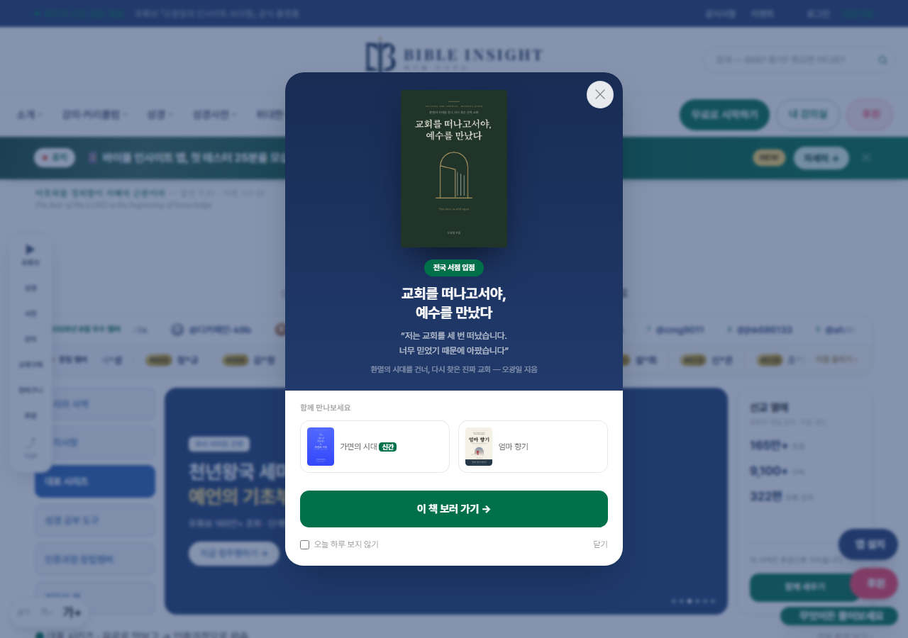
① 메인 화면
https://biblynote.com
홈페이지 첫 화면입니다. 상단 메뉴의 '스토어'에서 상품 목록으로 이동합니다.

Slide 4
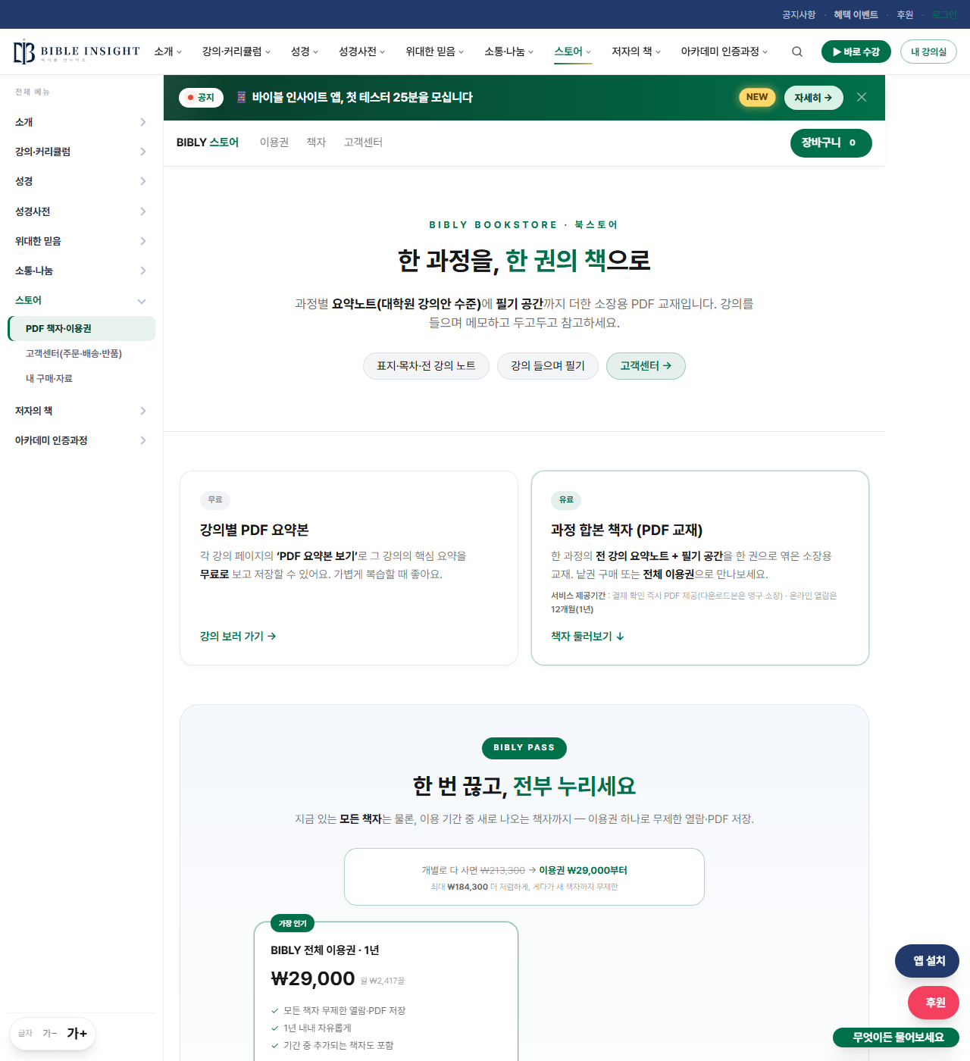
② 상품 목록 · 상세
https://biblynote.com/booklet
판매 상품과 가격, 서비스 제공기간(12개월)이 함께 표시됩니다. 상품을 눌러 장바구니에 담습니다.

Slide 5
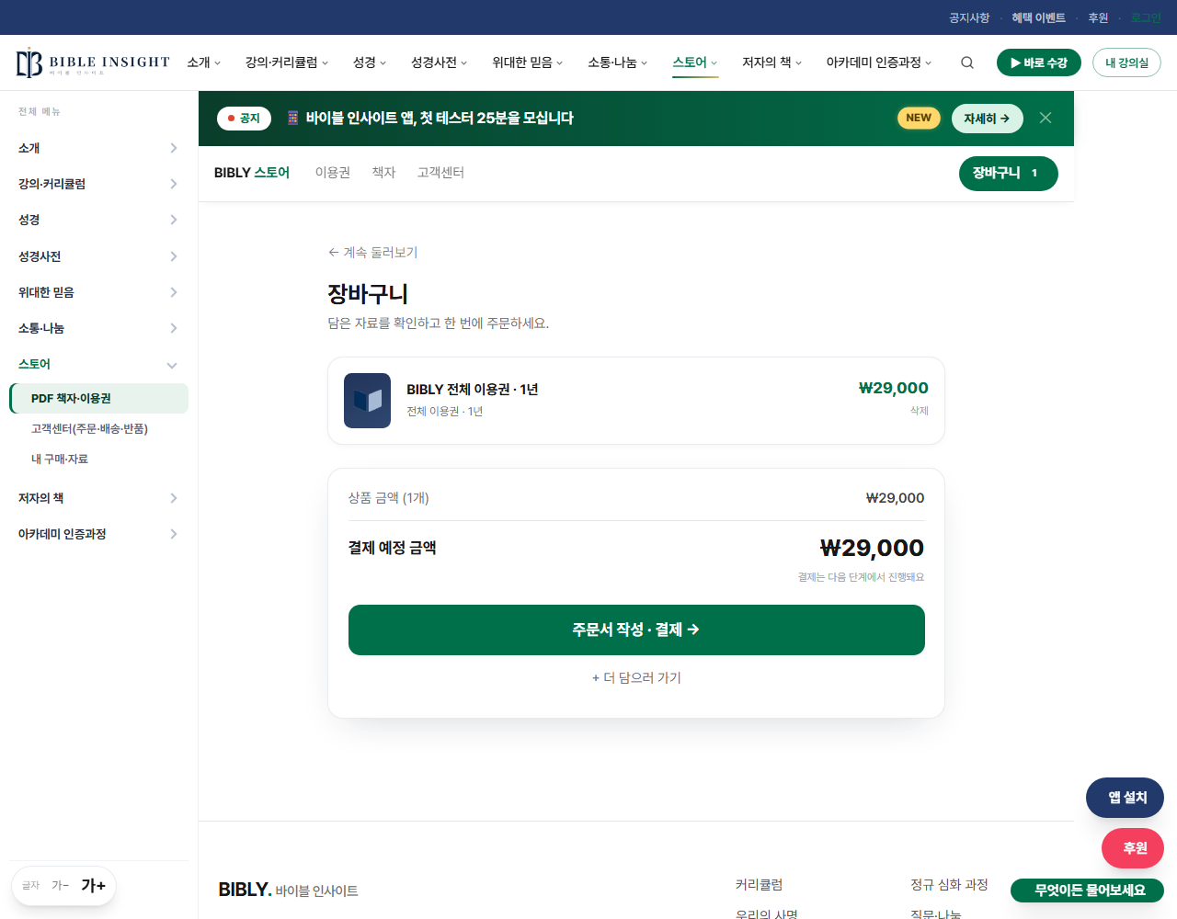
③ 장바구니
https://biblynote.com/booklet
담은 상품과 결제 예정 금액을 확인한 뒤 '주문서 작성 · 결제'로 이동합니다.

Slide 6
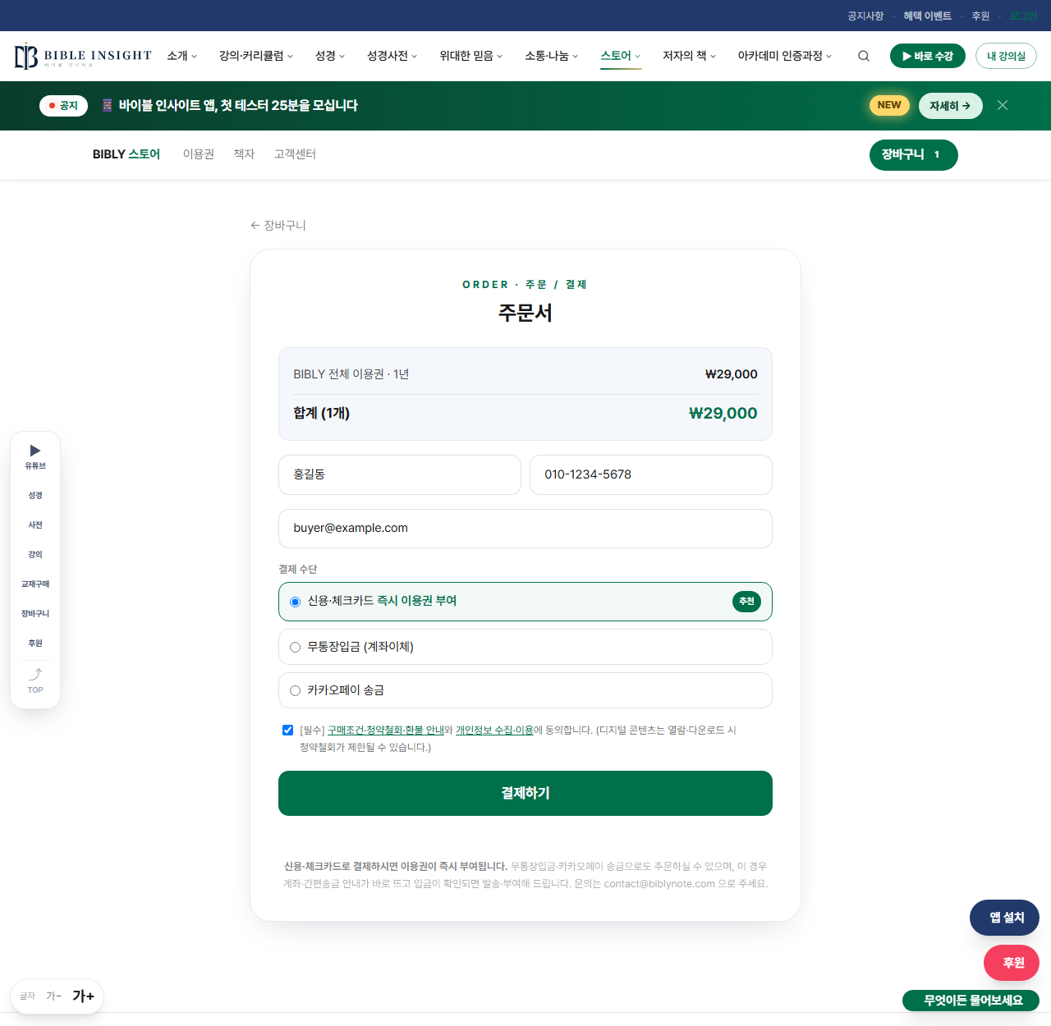
④ 주문서 작성
https://biblynote.com/booklet
이름·연락처·이메일을 입력하고 결제수단(신용·체크카드)을 선택합니다. 구매조건·청약철회·환불 안내와 개인정보 수집·이용에 동의한 뒤 '결제하기'를 누릅니다. 로그인은 필요하지 않습니다.

Slide 7
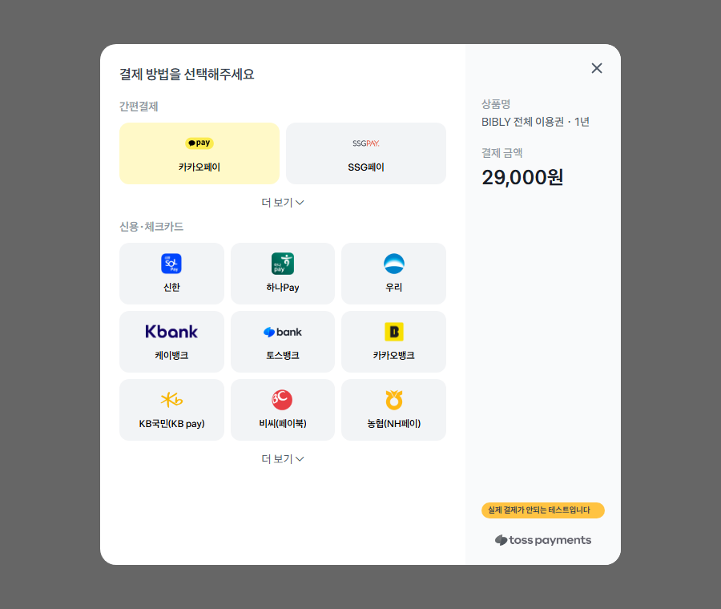
⑤ 결제창 호출 (토스페이먼츠)
결제하기 클릭 시
토스페이먼츠 결제창이 호출되어 상품명과 결제 금액이 표시됩니다. 계약 승인 후 라이브 키로 교체할 예정이라 현재는 테스트 연동 상태입니다.

Slide 8
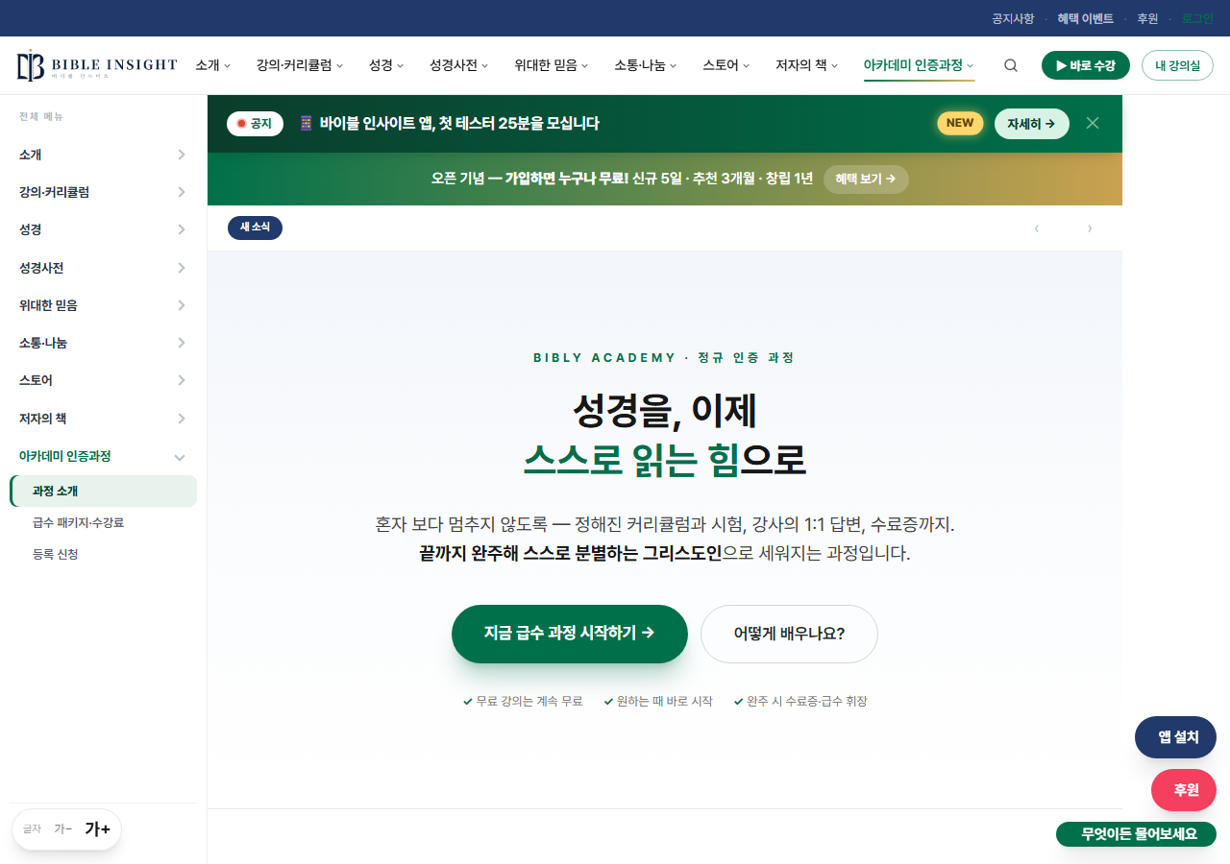
⑥ 인증과정 상품
https://biblynote.com/academy
온라인 인증과정도 동일한 방식으로 결제됩니다. 수강 기간(12개월)이 결제 전에 표시됩니다.

Slide 9
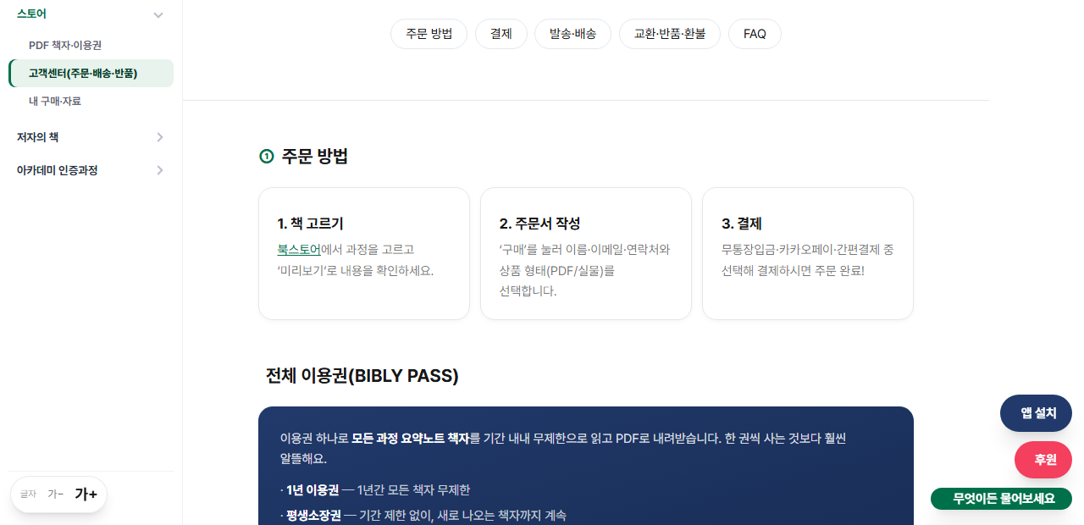
⑦ 사업자정보 표기
모든 페이지 하단(푸터)
상호명·대표자명·사업자등록번호·통신판매업 신고번호·사업장 주소·전화번호·이메일을 모든 페이지 하단에 표기하였습니다.

